Slide 1

Análise e Desenvolvimento de Sistemas II
Apresentação de Projeto
ESN2_HARPIA_2021_2
Diego Fabri da Silva
Gabriel Pereira Marques
Josefrancisco Rodrigues Mariano
Heitor Lopes Gouveia
Ryan Ferreira Barbosa
Profª Denilse Veloso
Sorocaba - Novembro 2021

Slide 2
Compreensão do Problema:
A Steel Corporation LTDA, empresa do ramo de usinagem e estamparia que está no mercado há mais de 10 anos e figura entre um dos principais fornecedores de usinados da região.
A empresa possui atualmente um software de compras antigo no qual devido a lenta e difícil manipulação tem afetado o desempenho da empresa. A empresa deseja adquirir um sistema de compras mais intuitivo, rápido para atender à crescente demanda que o que o setor de compras necessita.
O Setor de Compras é extremamente crítico , porque sempre que surge uma necessidade, a compra deve ser efetuada o quanto antes, evitando paradas e, portanto, prejuízo.

Slide 3
Proposta de Solução de Software e Viabilidade
A proposta é criar uma aplicação web para gerenciar todo o processo de compras da empresa.
A aplicação deverá permitir a Solicitação de Compra de um item, Aprovação das Solicitações de Compra, Cotações de Preços e Prazos de Entrega, Recebimento das Cotações pelos fornecedores, Envio das cotações dos fornecedores e Geração de Pedido de Compra.

Slide 4
Elicitação e Especificação de de Requisitos
Para a realização desse projeto foi utilizada a técnica de entrevista com Jefferson auxiliar de compras do setor de compras e por meio de um formulário com Caio gerente de compras do setor de compras, relatando as principais deficiências do sistema atual e as necessidades que o novo sistema deve atender.

Slide 5
Conceitos e Tecnologias Envolvidos
O desenvolvimento desse software será uma Aplicação Web por conta de otimizar a performance do empreendimento e a resolver outros problemas, dando mais agilidade aos processos.

Slide 6
Situação Atual
De acordo com a pesquisa o controle de compra de materiais produtivos e ferramental é arcaico e incompatível com o tamanho da empresa. Podendo evidenciar os seguintes pontos:
Não há um sistema "formal" para o setor de Compras:
O setor de compras utiliza de planilhas em Excel para realizar as suas operações. A falta de um sistema para o controle desses processos ocasiona em periódicas falhas de controle de processos, faltam relatórios e constantemente geram prejuízo pelo retrabalho.
Falta de integração do setor de compras com os fornecedores:
No setor apenas realiza-se o contato com os fornecedores via e-mail ou telefonema, pois o setor não possui uma integração dos fornecedores ao processo de compras. Isso gera uma dificuldade na interação entre o setor de compras e os fornecedores, diminuindo a agilidade dos processos e da comunicação.
Falta de agilidade nas respostas aos demais departamentos:
Pelo sistema não ser muito intuitivo há o problema da falta de agilidade para responder aos demais departamentos.

Slide 7
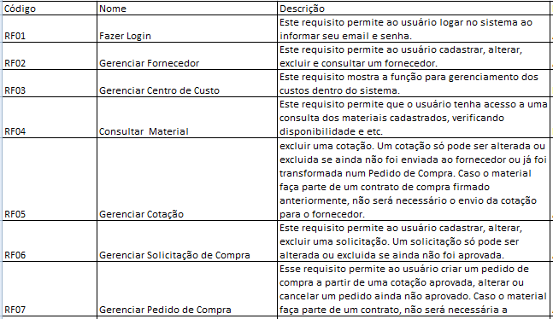
Requisitos Funcionais

Slide 8
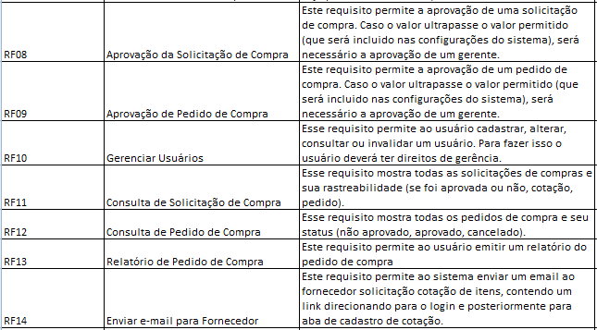
Requisitos Funcionais

Slide 9
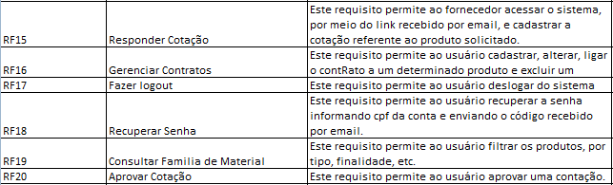
Requisitos Funcionais

Slide 10
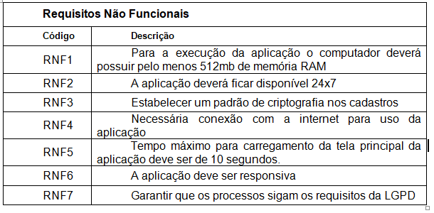
Requisitos Não funcionais

Slide 11
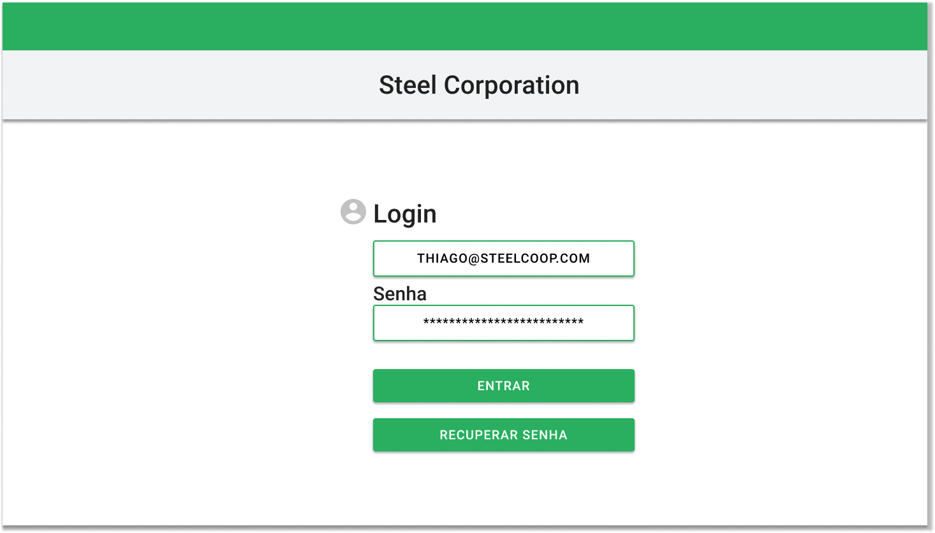
Telas do Sistema

Slide 12
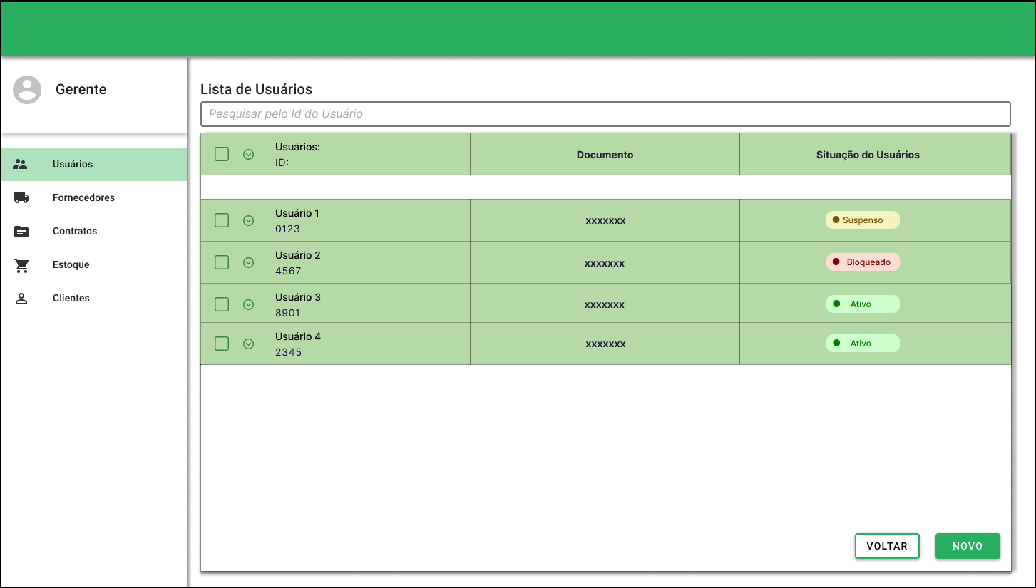
Telas do Sistema

Slide 13
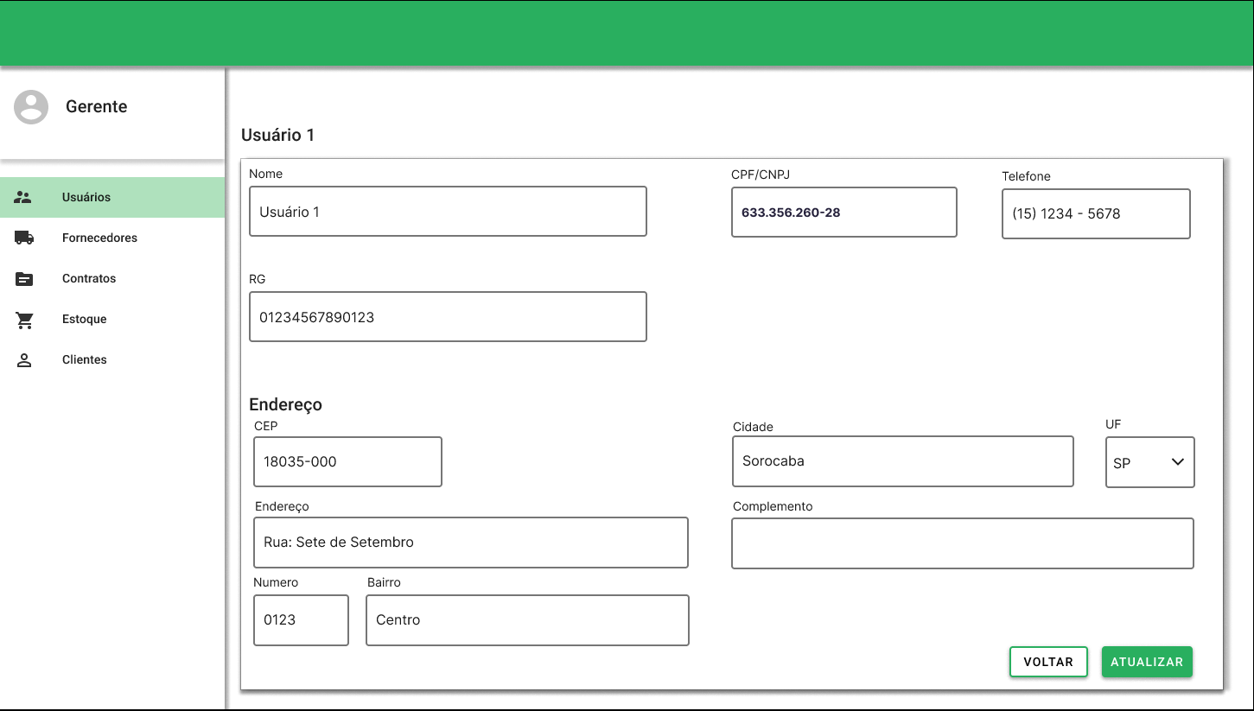
Telas do Sistema

Slide 14
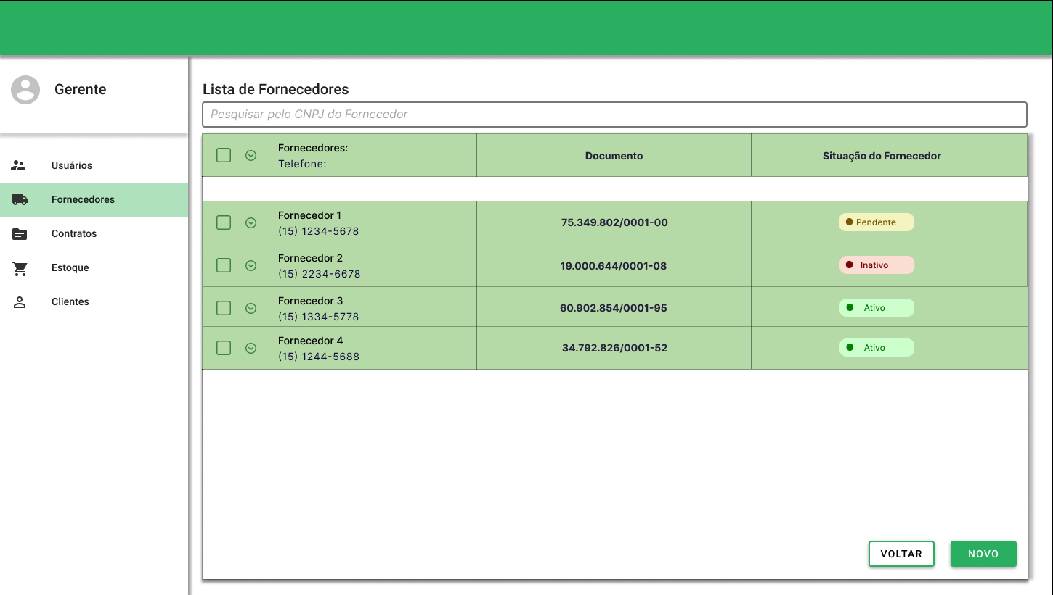
Telas do Sistema

Slide 15
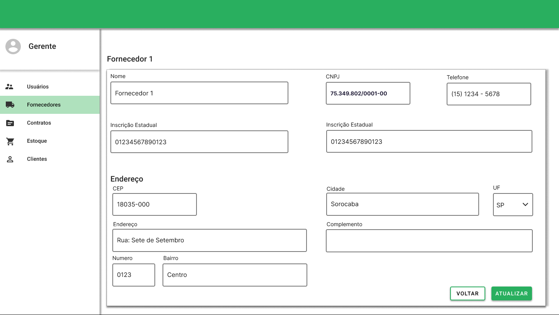
Telas do Sistema

Slide 16
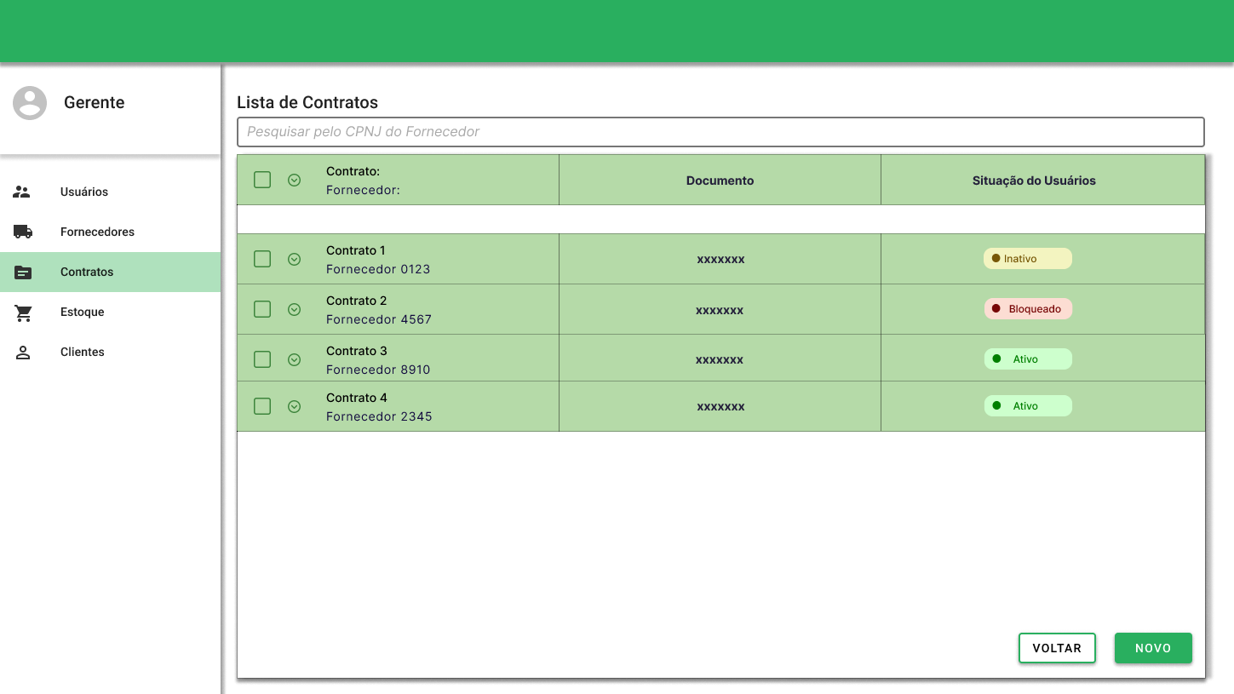
Telas do Sistema

Slide 17
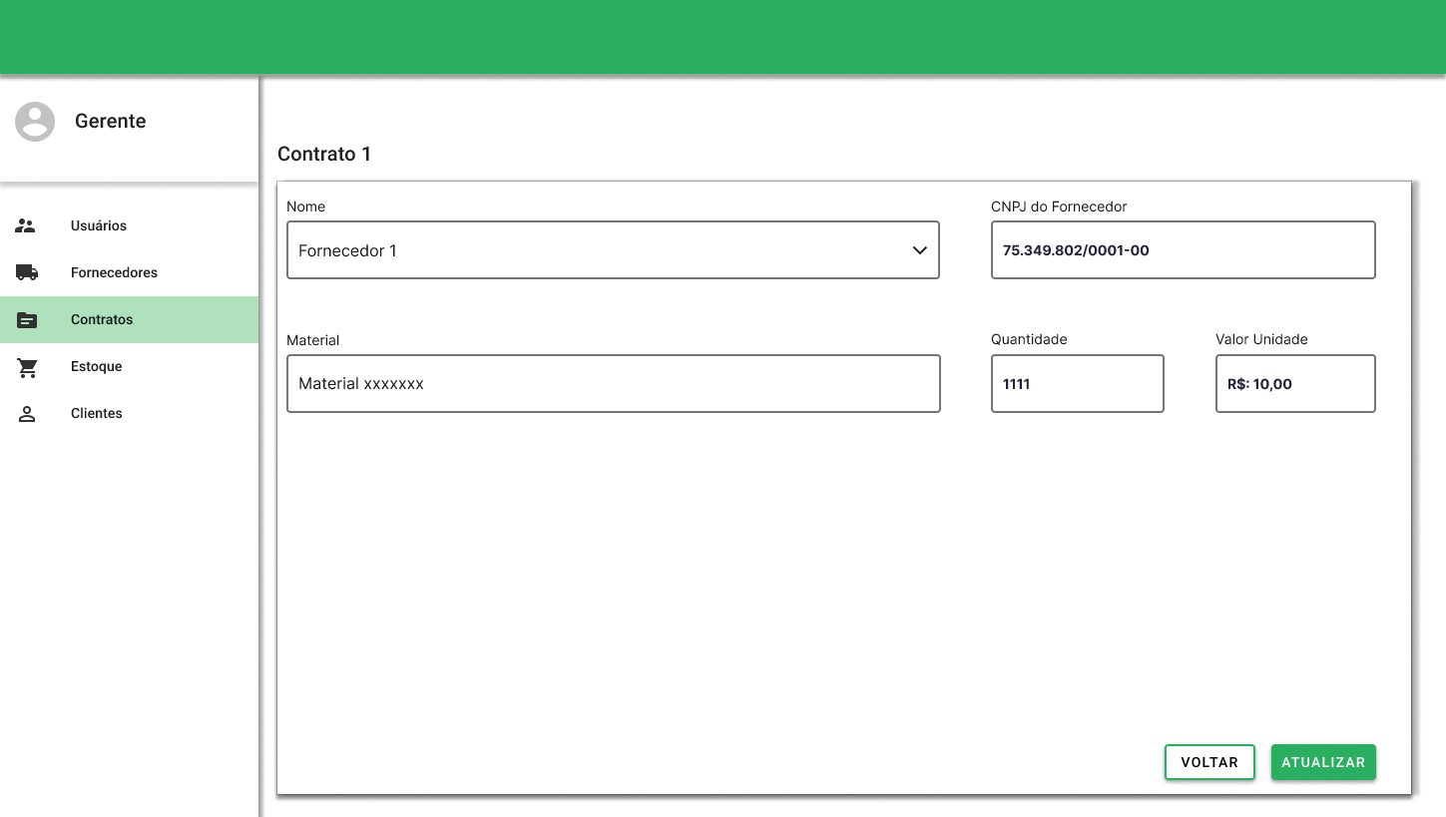
Telas do Sistema

Slide 18
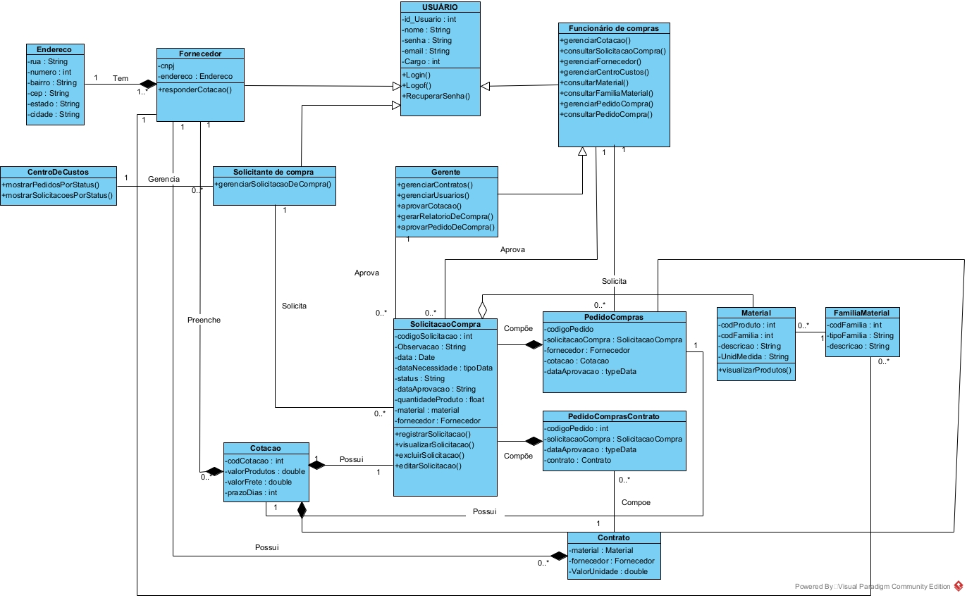
Diagrama de Classes

Slide 19
Conclusão
Esse projeto mostra o quanto pode ser complexo a organização em uma empresa apenas com relação a parte de compras.
O intuito é fazer um software otimizado para evitar erros e manter o desempenho da empresa o melhor possível.O maneja mento intuitivo e a rápida resposta do sistema são fundamentais para isso.
Com o desenvolvimento desse projeto é possível criar as bases para a elaboração de um software genérico focado em compras, com a necessidade mínima para alterações estruturais assim podendo atingir a maior possibilidades .de empresas e possíveis compradores.

